Slide 1


Slide 2
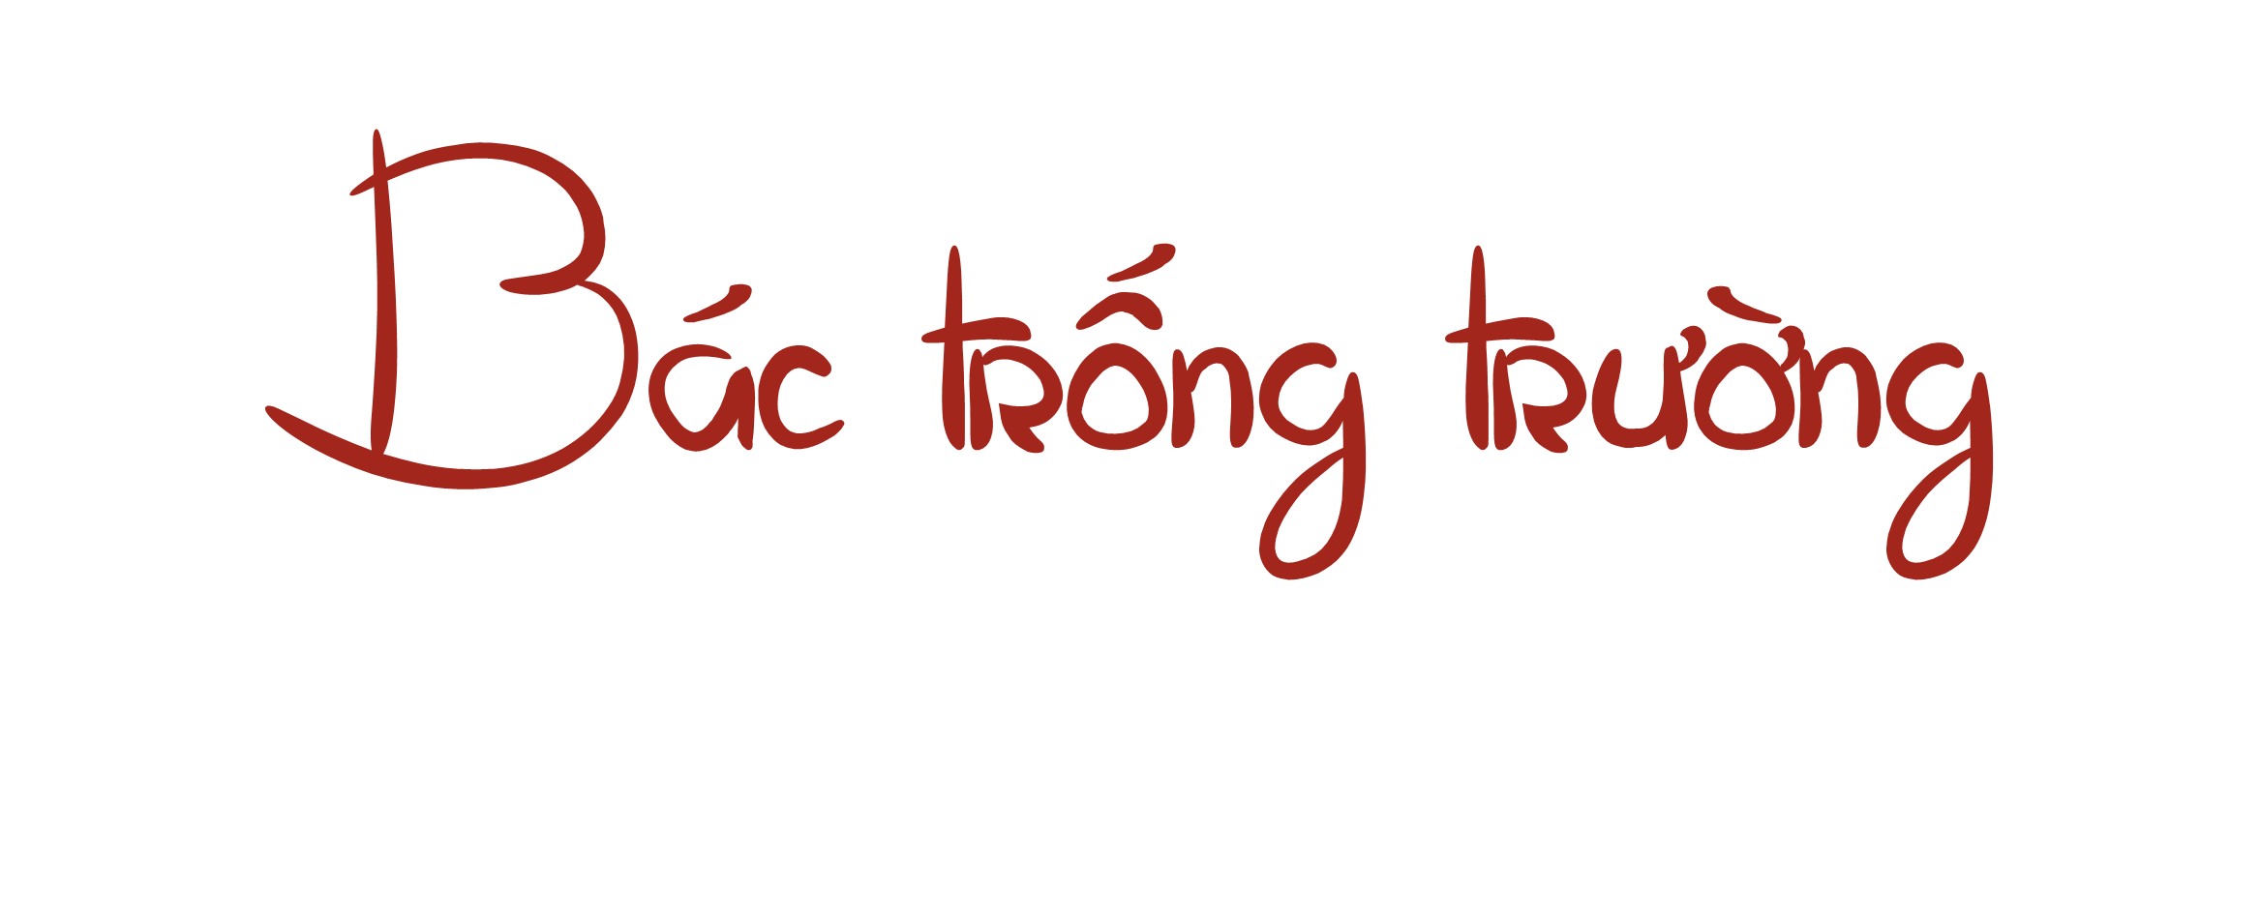
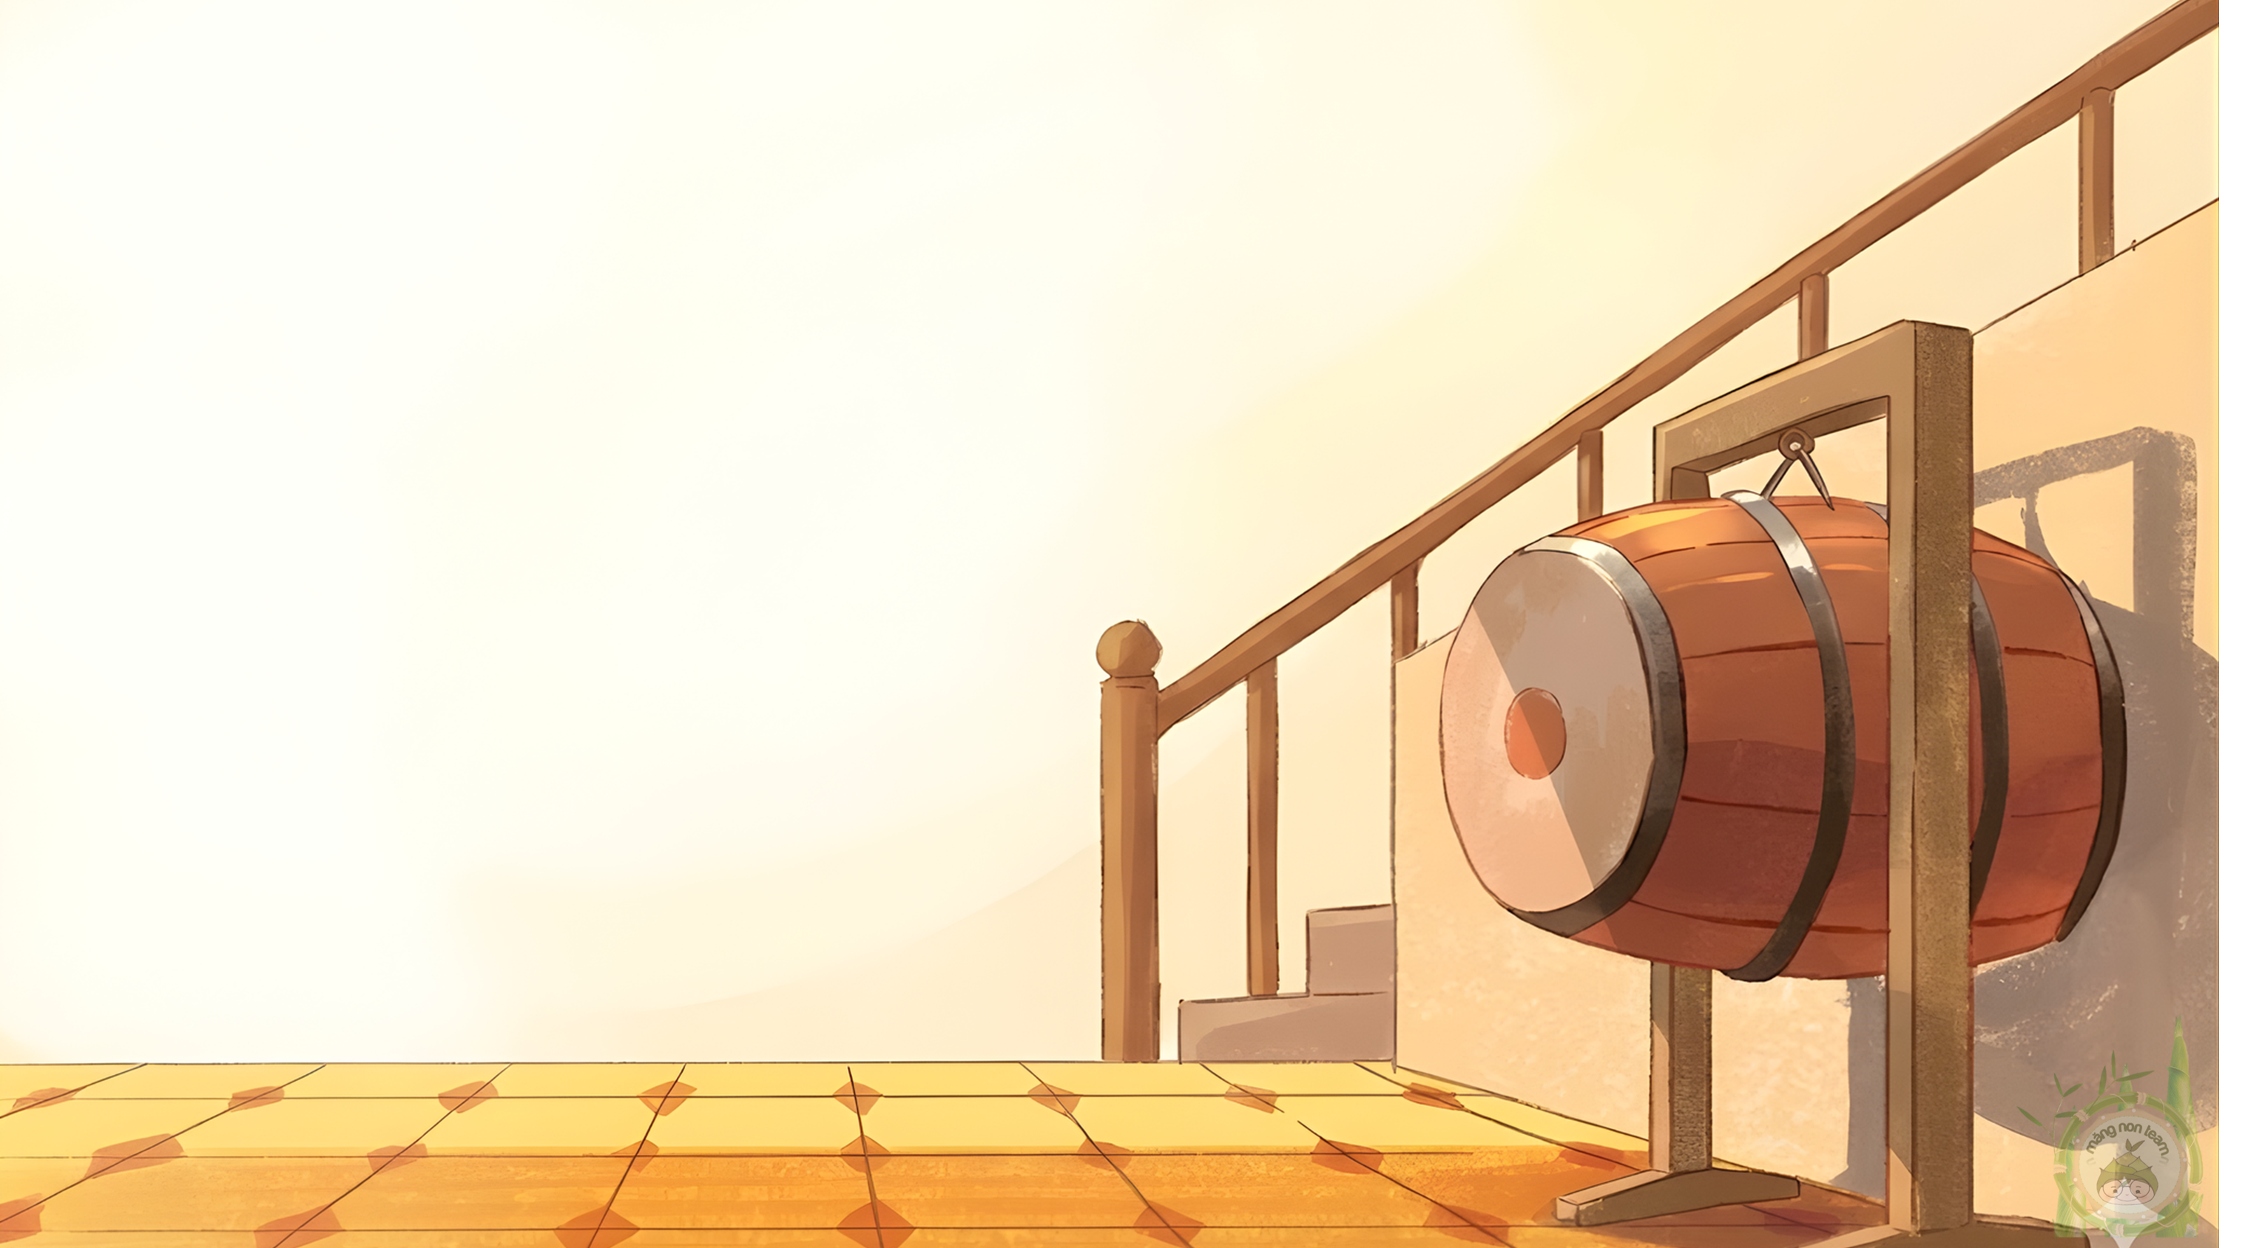


Tôi là trống trường. Thân hình tôi đẫy đà, nước da nâu bóng. Học trò thường gọi tôi là bác trống. Có lẽ vì các bạn thấy tôi ở trường lâu lắm rồi. Chính tôi cũng không biết mình đến đây từ bao giờ.
Hằng ngày, tôi giúp học trò ra vào lớp đúng giờ. Ngày khai trường, tiếng của tôi dõng dạc “tùng…tùng…tùng…”, báo hiệu một năm học mới.
Bây giờ có thêm anh chuông điện, thỉnh thoảng cũng “reng…reng…reng…” báo giờ học. Nhưng tôi vẫn là người bạn thân thiết của các cô cậu học trò.
(Huy Bình)

